Slide 1
আজকের পাঠে সবাইকে শুভেচ্ছা

Slide 2
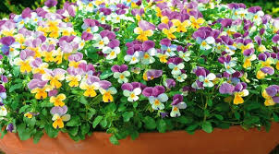
জিয়াবুল করিম
সহকারী শিক্ষক
ঘুনিয়া সরকারি প্রাথমিক বিদ্যালয়
ফাঁসিয়াখালী,চকরিয়া,কক্সবাজার
E-mail: ziabulkarim@gmail.com
মোবাইলঃ ০১৮১১-৩০৫৪৮৪

Slide 3
পাঠ পরিচিতি
বিষয়ঃ প্রাথমিক বিজ্ঞান
শ্রেণীঃ পঞ্চম শ্রেণি
অধ্যায়ঃ ৭
সাধারন পাঠঃ স্বাস্থ্যবিধি
বিশেষ পাঠঃ সংক্রামক রোগের প্রতিরোধ ও প্রতিকার
সময়ঃ ৪০ মিনিট

Slide 4
শিখনফল
৯.১.১ বায়ুবাহিত রোগসমূহের প্রতিরোধ সম্পর্কে বলতে পারবে।
৯.১.২ বায়ুবাহিত রোগসমূহের প্রতিকার সম্পর্কে বলতে পারবে।

Slide 6
সংক্রামক রোগের প্রতিরোধ ও প্রতিকার
আমাদের আজকের পাঠ

Slide 7
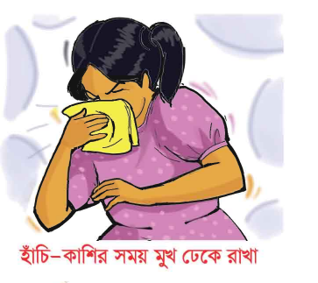
হাঁচি-কাশির সাথে রোগের জীবানু অন্যের শরীরে প্রবেশ করতে পারে। তাই হাঁচি-কাশির সময় টিস্যু, রুমাল বা হাত দিয়ে মুখ ঢেকে রাখতে হবে।

Slide 8
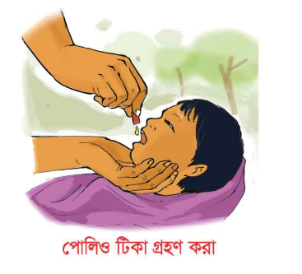
আমাদের শরীর যাতে সুস্থ থাকে সেজন্য নিয়মিত বিভিন্ন রোগের টিকা গ্রহণ করতে হবে।

Slide 9
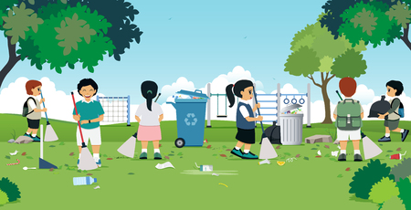
চারপাশের পরিবেশ অপরিস্কার থাকলে সেই নোংরা জায়গায় বিভিন্ন রোগের জীবানুর বিস্তার ঘটতে পারে।তাই আমাদের চারপাশের পরিবেশ সবসময় পরিস্কার-পরিচ্ছন্ন রাখতে হবে।

Slide 10
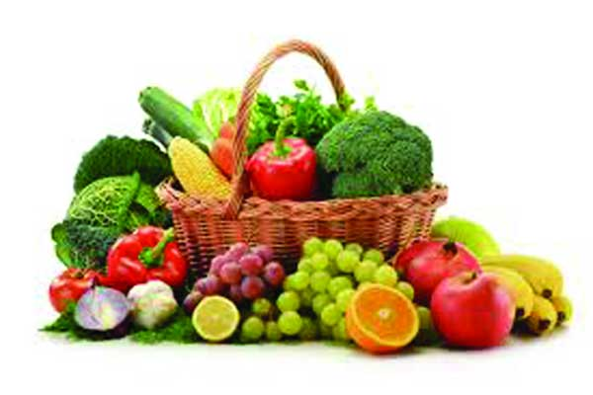
শরীরের রোগ প্রতিরোধ ক্ষমতা বৃদ্ধির জন্য সুষম খাবার খাওয়া অতি জরুরী। তাই আমাদের প্রতিদিন সুষম খাবার খেতে হবে।

Slide 11
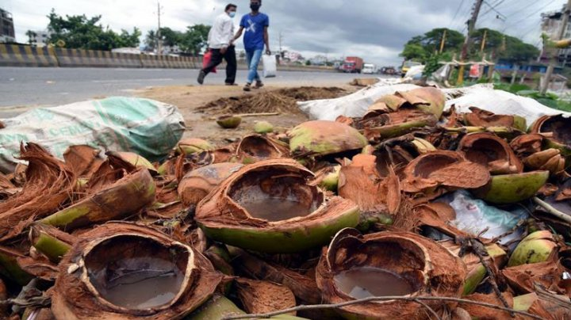
আমাদের চারপাশে বিভিন্ন ধরনের কৌটা, টায়ার, ফুলের টব, নারকেলের উচ্ছিষ্টাংশ পড়ে থাকে। এসব উচ্ছিষ্টাংশে পানি জমে থাকলে ডেঙ্গু বা ম্যালেরিয়া রোগের বাহক মশা ডিম পাড়ে। তাই আমাদের এসব উচ্ছিষ্টাংশে যাতে পানি জমে না থাকতে পারে সেইদিকে খেয়াল রাখতে হবে।

Slide 12
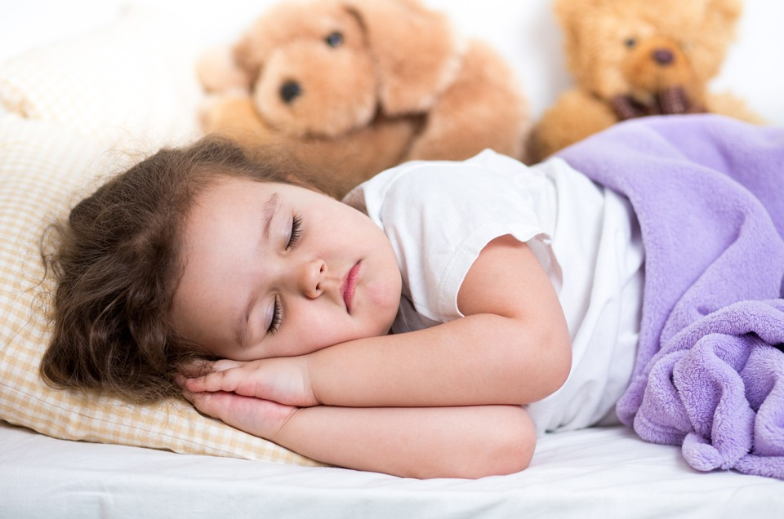
কোনো কারণে শরীর অসুস্থ হলে পর্যাপ্ত বিশ্রাম নিতে হবে।

Slide 13
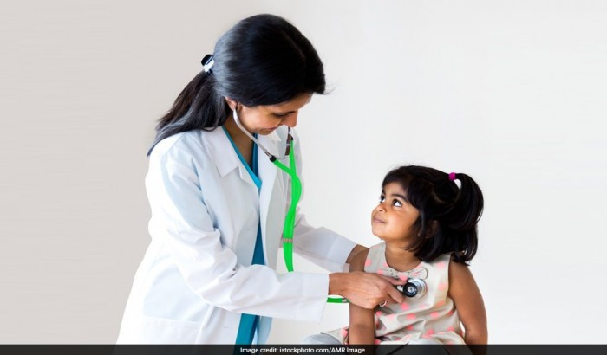
হালকা জ্বর বা সামান্য মাথা ব্যাথা হলে কিছু ঔষুধ খেলে আমরা ভালো বোধ করি। কিন্তু তীব্র জ্বর বা মাথা ব্যাথা হলে অবশ্যই ডাক্তারের কাছে যেতে হবে।

Slide 14
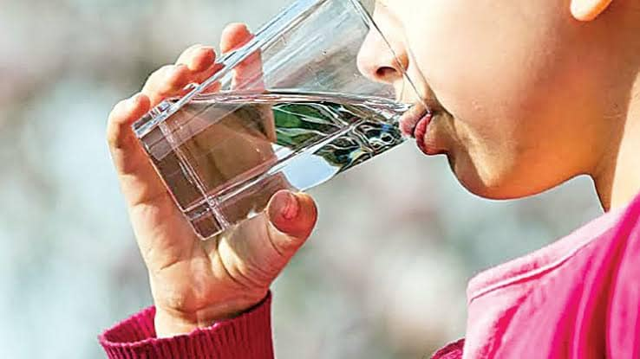
পানির অপর নাম জীবন। তাই আমাদের সবসময় প্রচুর পরিমানে নিরাপদ পানি পান করতে হবে।

Slide 15
দলীয়
কাজ
সংক্রামক রোগ প্রতিরোধে আমরা কি করতে পারি?
১।
২।
৩।
৪।
৫।

Slide 16
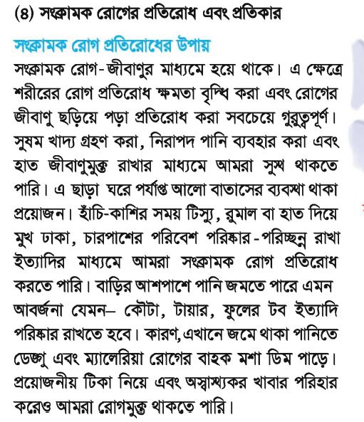
চল এবার পাঠ্য বইয়ের ৪৯ নং পৃষ্টা খুলে পড়ি

Slide 17
মূল্যায়ন
নিচে দেওয়া শব্দগুলো ব্যবহার করে শূন্যস্থান পূরণ কর
পরিহার
পানি
জীবাণুর
ডেঙ্গু
হাঁচি-কাশির
১। সংক্রামক রোগ ................. মাধ্যমে হয়ে থাকে ।
২। .................... সময় টিস্যু, রুমাল বা হাত দিয়ে মুখ ঢাকতে হবে ।
৩। অস্বাস্থকর খাবার ............... করেও আমরা রোগমুক্ত থাকতে পারি।
৪। রোগাক্রান্ত হলে প্রচুর পরিমানে .................পানি পান করতে হবে।
৫। জমে থাকা পানিতে ............এবং ম্যালেরিয়া রোগের বাহক মশা ডিম পাড়ে।

Slide 18
সংক্ষেপে নিচের প্রশ্নগুলোর উত্তর দাও
ক) সংক্রামক রোগ প্রতিরোধের ৩টি উপায় লিখ?
খ) সংক্রামক রোগ প্রতিকারের ৩টি উপায় লিখ?

Slide 19
পরিকল্পিত কাজ
তোমাদের এলাকায় যাতে সংক্রামক রোগের বিস্তার না ঘটে সেজন্য তুমি কী কী প্রদক্ষেপ গ্রহণ করতে পার তা ৫টি বাক্যে লিখ।

Slide 20
ধন্যবাদ

